Slide 1
МКДОУ детсад «Ласточка»
Адаптация ребёнка
в детском саду
Воспитатель: Щегловская Раиса Николаевна

Slide 2
Адаптация - это приспособление к условиям окружающей среды.
В период адаптации для ребенка характерны такие психофизические реакции как:
Беспокойство
Страх
Заторможенность (повышенная возбудимость)
Капризность
Раздражительность
Упрямство
Выделяют три степени адаптации:
лёгкая – от 15 до 30 дней
средняя – от 30 до 60 дней
тяжелая от 2 до 6 месяцев

Slide 3
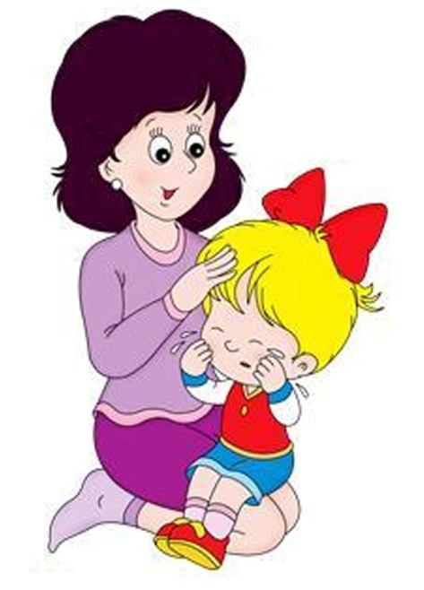
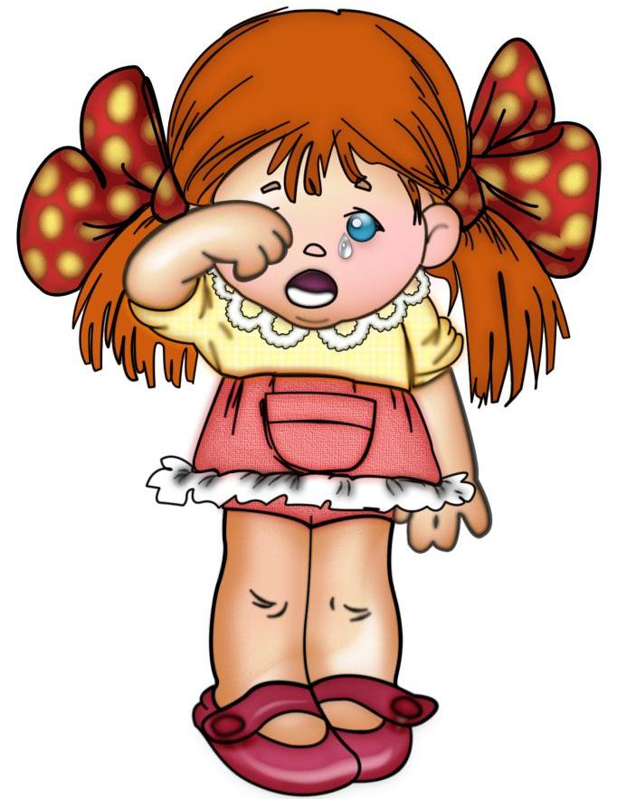
Безусловно, слёзы в первые дни, а может и недели неизбежны. Но поверьте, в большинстве случаев ребенок плачет только при Вас и быстро успокаивается в группе.
Парадоксально, но факт : хорошо, что ребёнок плачет. Плач это помощник нервной системы, он не дает перегружать её. Хуже, когда ребёнок настолько зажат тисками стресса и у него не получается плакать.
Поверьте:
На смену отрицательным эмоциям обязательно придут положительные, свидетельствующие о завершении адаптационного периода.

Slide 4
Гораздо труднее и дольше адаптируются дети:
Являющиеся единственными в семье;
Чрезмерно опекаемые родителями или бабушками;
Привыкшие к тому, что их капризам потакают;
Пользующиеся исключительным вниманием взрослых;
Не имеющие элементарных навыков самообслуживания;
Неуверенные в себе;
Страдающие ночными страхами;
Эмоционально неустойчивые;
Пережившие психологическую травму;
Чьи родители слишком сильно переживают за ребенка в связи с необходимостью отдать его в детский сад

Slide 5
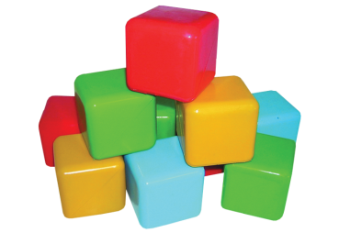
2
Режимные моменты
Режим – это не только строго по часам завтрак, обед и ужин, но и соблюдение определённого ритма жизни, что для маленьких детей особенно важно.
Задачи презентации:
1. Обучать последовательности режима в ДОУ и умению применять, какую-либо режимную ситуацию
дома.
2. Развивать интерес к совместной деятельности с ребёнком.
3. Воспитывать творческий подход.

Slide 6
Для комфортного пребывания малышей в ДОУ родителям воспитанников следует знать ряд правил:
Научите ребёнка навыкам самообслуживания – есть, одеваться, пользоваться носовым платком. Самостоятельные дети значительно лучше чувствуют себя в новых условиях;
Одевайтесь по сезону. Одежда и обувь не должны создавать трудностей для ребенка (не шнурки, а липучки, не пуговицы, а кнопки, удобные колготки);
Не рассказывайте о своих тревогах в присутствии малыша;
Не оставляйте ребёнка в период адаптации на целый день;
Ознакомьтесь с режимом ДОУ и придерживайтесь его в выходные дни;
Каждое утро проверяйте содержимое в кармане ребёнка, не допускайте наличия острых и колющих предметов (кнопок, скрепок, монет и т.д.);
Не давайте дорогие игрушки и не спрашивайте строго за их сохранность;
При встрече с воспитателем рассказывайте о состоянии здоровья и настроении ребёнка.

